Slide 1
Arviointi
Tuntiaktiivisuus
Tehtävät kotona ja koulussa
Arviointiviikolla koe
Koe
23A ma 27.3.
23C ke 3.4.

Slide 2
TERVEYS
Kuva: Unsplash.com/JamieStreet

Slide 3
Kuvakortit
Valitse yksi kortti, joka kuvaa mielestäsi sinun tämän hetken ajatusta terveydestä

Slide 4
Ryhmätehtävä: Pohdi hetki…
Miltä terveys tuntuu?
Miten ihminen voi olla samaan aikaan sekä terve että sairas?
Mitkä tekijät vahvistavat terveyttä?
Kenen vastuulla on minun terveyteni?

Slide 5
Mitä terveys on?
Terveys on kokonaisvaltaista hyvinvointia
”Terveys on täydellisen fyysisen, psyykkisen, henkisen ja sosiaalisen hyvinvoinnin dynaaminen tila eikä vain sairauden tai heikkouden puuttumista.” - WHO
Terveys on toimintakykyä ja voimavaroja

Slide 6
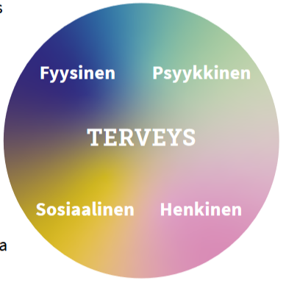
Terveyden osa-alueet
Terveys vaikuttaa kokonaisvaltaisesti hyvinvointiin

Slide 7
Fyysinen terveys
Kehon toiminta ja suorituskyky
Elimistön rakenteiden terve kasvu ja kehitys (lihakset, luusto)
Fysiologiset toiminnot (aineenvaihdunta, hermosto, hormonit)
Monia osa-alueita voidaan kuvata ja mitata
Kuva: Unsplash.com/Maarten Duineveld

Slide 8
Taukoliikunta
https://www.youtube.com/watch?v=3gGpRiV09uU

Slide 9
Psyykkinen terveys
Mielenterveys ja mielenterveystaidot
Hyvinvoinnin perusta
Kyky tunnistaa omat vahvuudet ja voimavarat
Kyky selviytyä paineista ja vaikeuksista
Riittävät tunnetaidot
Tiedolliset ja älylliset toiminnot
Kuva: Unsplash.com/Laura Adai

Slide 10
Sosiaalinen terveys
Kyky solmia ja ylläpitää ihmissuhteita
Toista kunnioittavat vuorovaikutustaidot
Taito tulla toimeen erilaisten ihmisten kanssa
Itsensä kokeminen tarpeelliseksi omassa yhteisössä
Kuva: Unsplash.com/Dimitri Houtteman

Slide 11
Henkinen terveys
Oman elämän kokeminen mielekkääksi
Eettisten arvojen ja moraalin kokeminen tärkeäksi
Vastuullisuus, pyrkimys yhteiseen hyvään
Tasapainoinen elämä itsensä ja ympäristön kanssa
Ihminen kokee olevansa eheä osa jotain suurempaa kokonaisuutta
Kuva: Unsplash.com/JamesWheeler

Slide 12
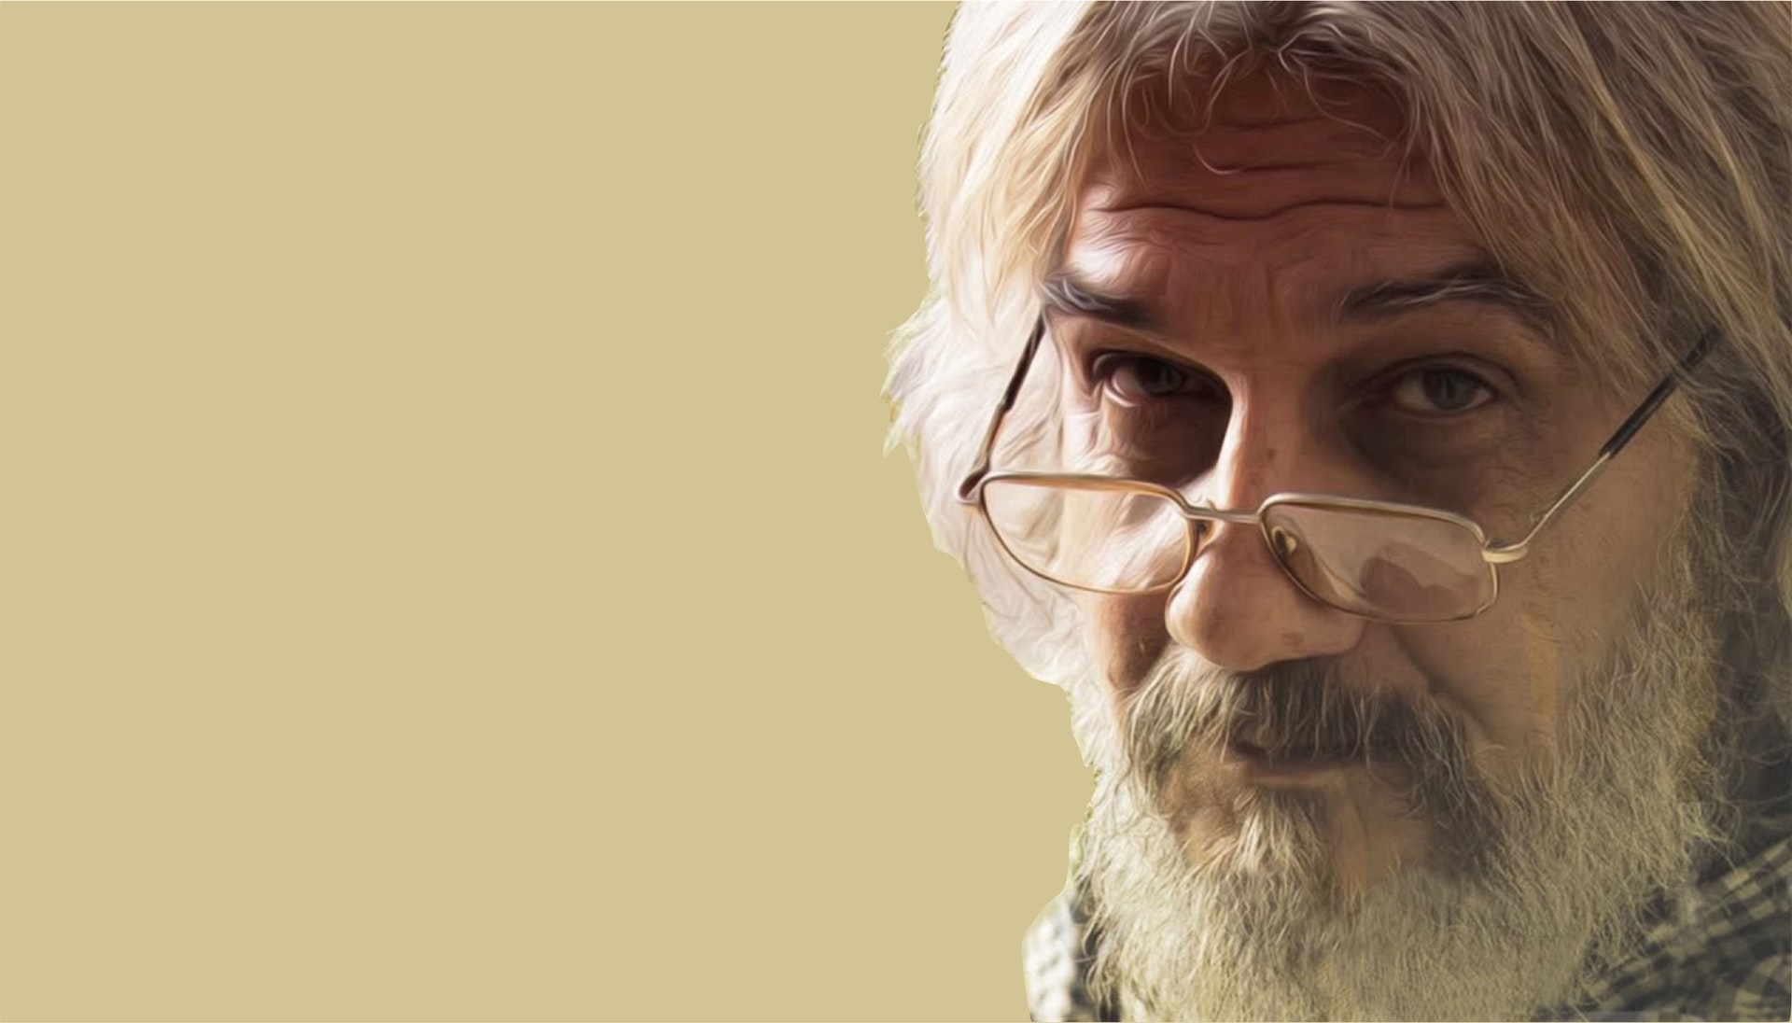
Terveydentilan arviointi
Subjektiivinen terveys
Objektiivinen terveys
Ihmisen oma kokemus ja arvio
Terveydenhuollon ammattilaisen arvio
Kuva: Unsplash.com/Zazen Koan
Kuva: Unsplash.com/Online Marketing
Anna esimerkkejä siitä, miksi arviot saattavat joskus poiketa toisistaan.

Slide 14
Eri tekijöiden vaikutus terveyteen

Slide 15
Yksilön vastuu terveydestä
Jokaisella on vastuu omasta terveydestään
Jokaisella on myös vastuu läheisten ja ympäristön terveydestä.
Kuva: Unsplash.com/Laercio Cavalcanti

Slide 16
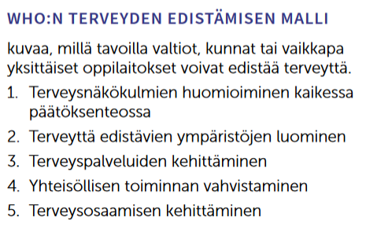
Yhteisöt ja yhteiskunta terveyden tukena
PROMOOTIO
-Terveyden edistäminen
PREVENTIO
- Sairauksien ennaltaehkäisy ja hoito
Esimerkiksi
Sosiaali- ja terveydenhuoltopalveluiden hyvä laatu ja saavutettavuus
Terveystarkastukset
Kansallinen rokotusohjelma
Toimiva vesi- ja viemäriverkosto

Slide 17
WHO:n terveyden edistämisen malli
Päätöksen teko: esim. tupakkalaki, alkoholivero, hinnoittelu, opetussuunnitelma/liikunnan lisääminen 8lk
Ympäristöt: meluvallit, liikenneturvallisuus, pyörätiet
Terveyspalveluiden kehittäminen: sote, oma lääkäri, neuvola toiminta
Yhteisöllisyys: vertaistukiryhmät, asukasyhdistykset, perhekerhot
Terveysosaaminen: terveystiedon opetus kouluissa, terveysneuvonta

Slide 18
Preventio = sairauksien ennaltaehkäisy
Primääri preventio
väestöön, väestöryhmiin tai yksilöihin kohdistettavat sairauksien torjuntatoimet ennen taudin ilmenemistä esim. taudin syiden poisto, riskitekijöiden vähentäminen, rokotukset tai terveyden lisäämiseen yleisesti tähtäävät toimet (esim. ravitsemuskasvatus, terveyskasvatus, terveystarkastukset)
Sekundaari preventio
yksilöihin kohdistettavat toimet, joilla pyritään estämään varhaisessa, usein oireettomassa vaiheessa esim. seulontatutkimuksen avulla todettua tautia kehittymästä edelleen
Tertiääri preventio
yksilöihin kohdistettavat toimet, joilla pyritään torjumaan taudin eteneminen, komplikaatioiden ilmeneminen tai taudista aiheutuvien haittojen paheneminen esim. toimet, joilla pyritään estämään sydäninfarktipotilaan uusi infarkti

Slide 19
Oikein / väärin tehtävä

